Slide 1
TIẾNG VIỆT 1
Tập 1
Tuần 4
Bài 18: kh – m

Slide 2







Khởi động

Slide 3


Bài 18: kh - m

Slide 4


khế
kh

Slide 5


me
m

Slide 6



Slide 7


kh
Kh
kh

Slide 8
m
M
m

Slide 9

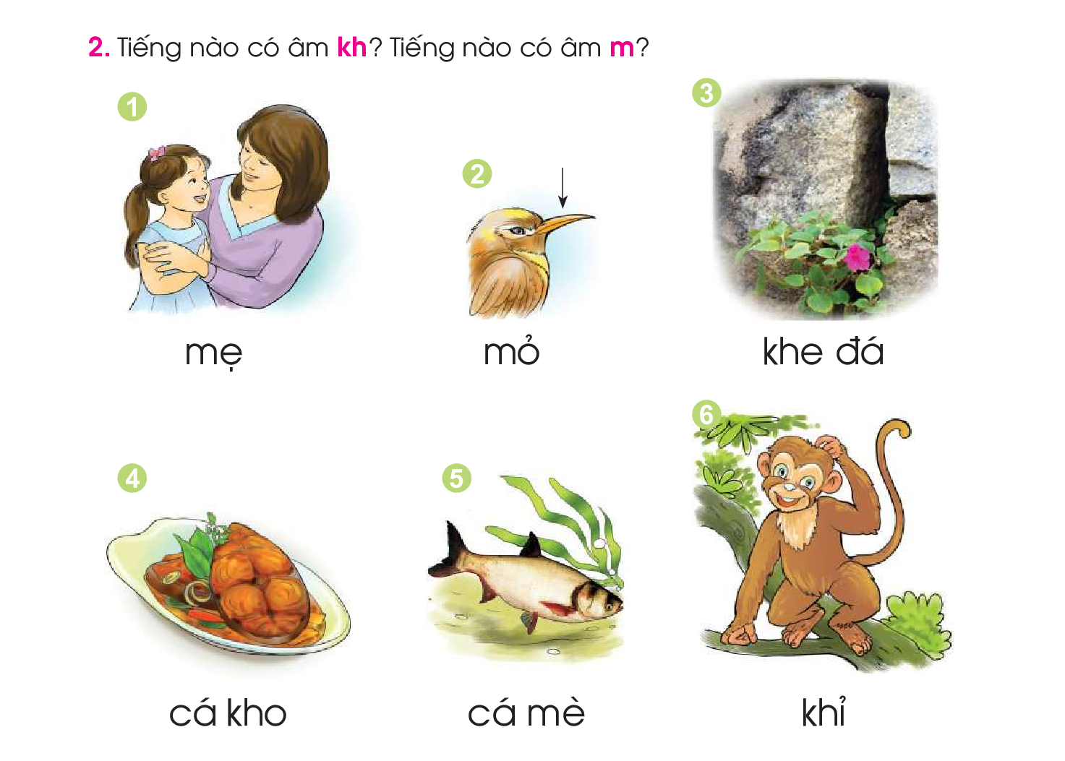
Tiếng nào có âm kh? Tiếng nào có âm m?

Slide 10















Chọn quà
2
1
3
4
5
6
Notes:
HS chọn 1 món quà bất kì, GV bấm vào Số trên hộp quà để đến câu hỏi, khi HS trả lời đúng, giáo viên sẽ bấm vào hộp quà để Kem xuất hiện, bấm vào Kem để Kem biến mất. Bấm vào ngôi nhà để đến slide bài mới.
Với những silde nào đồng hồ không tự nhảy số, GV bấm vào màn hình 1 lần để đồng hồ chạy

Slide 11
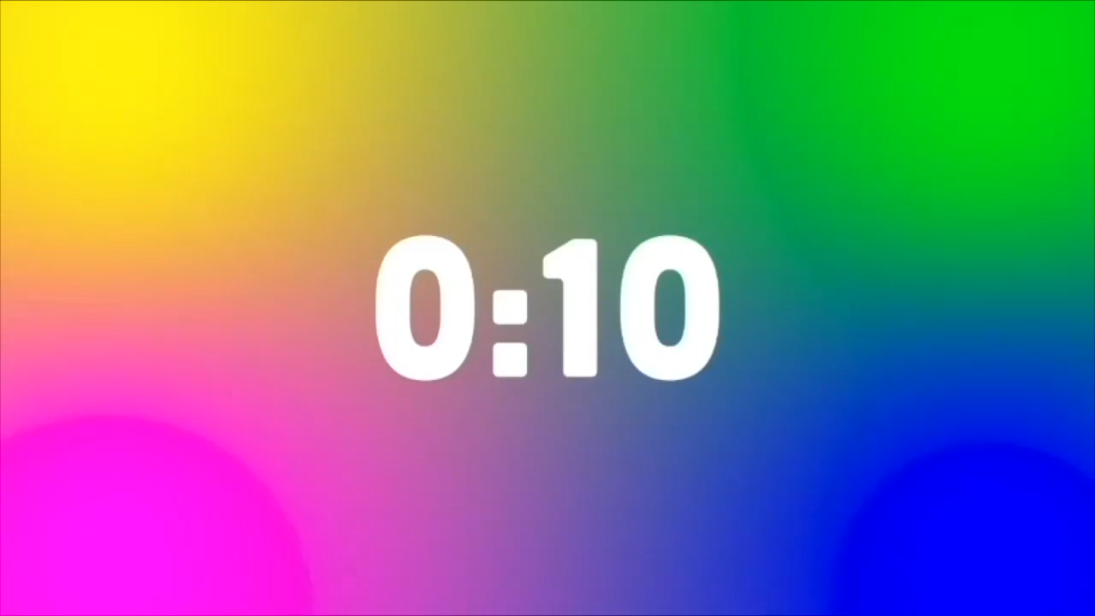

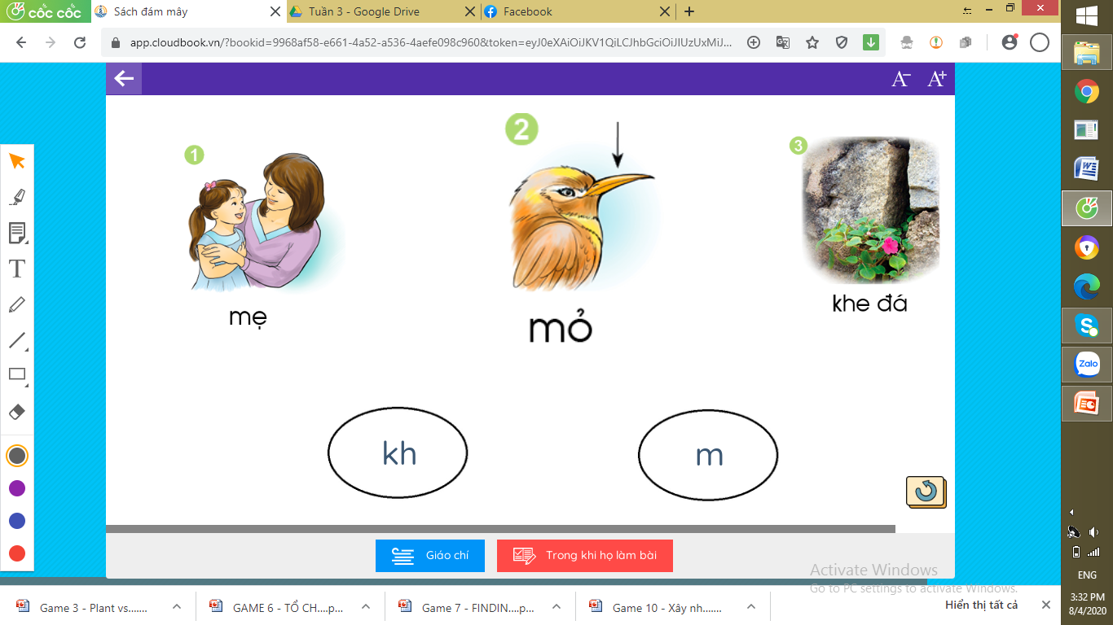

mẹ
m
Notes:
Bấm vào ngôi nhà để quay về.

Slide 12
mỏ
m
Notes:
Bấm vào ngôi nhà để quay về.

Slide 13
kh
khe đá
Notes:
Bấm vào ngôi nhà để quay về.

Slide 14
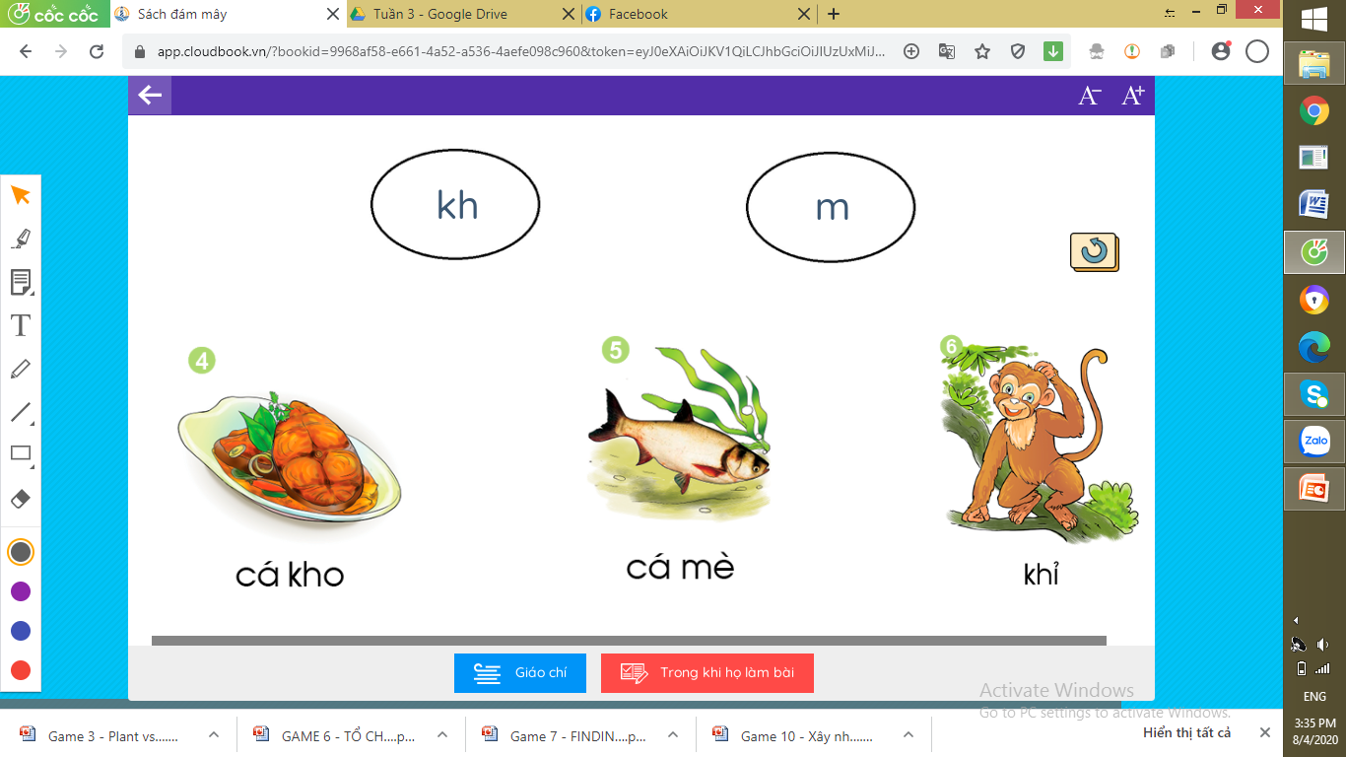
cá kho
kh
Notes:
Bấm vào ngôi nhà để quay về.

Slide 15
cá mè
m
Notes:
Bấm vào ngôi nhà để quay về.

Slide 16
khỉ
kh
Notes:
Bấm vào ngôi nhà để quay về.

Slide 17
Hoc10 chúc các em học tốt!

